Slide 1
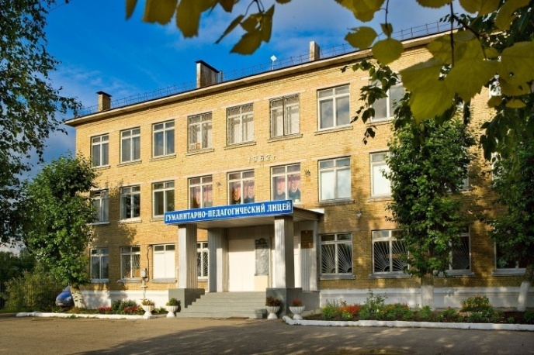
МУНИЦИПАЛЬНОЕ ОБЩЕОБРАЗОВАТЕЛЬНОЕ УЧРЕЖДЕНИЕ
ГУМАНИТАРНО-ПЕДАГОГИЧЕСКИЙ
ЛИЦЕЙ

Slide 2
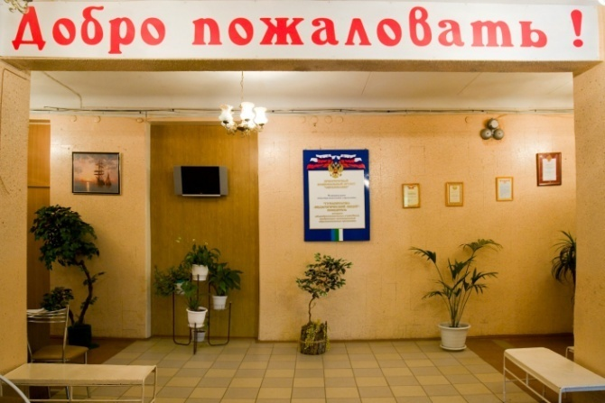
Муниципальное общеобразовательное учреждение «Гуманитарно - педагогический лицей»
Учредитель | Администрация МОГО «Ухта»
Директор | Дудкина Елена Юрьевна
Год основания | 1992 г.
Юридический адрес | 169300 Республика Коми, город Ухта, ул. Косолапкина, д. 16
Телефон/факс | (8-216) -74-43-66
e-mail | gpl_licei@mail.ru
Адрес сайта в Интернете | www.uhtagpl.ru
Режим работы | одна смена; наполняемость классов – 25 ч.; перемены 10-20 минут; кадровый состав – более 80% педагогов имеют I и высшую категории

Slide 3
Победитель всероссийского конкурса в рамках ПМКО «Лучшая школа»
Лауреат всероссийского конкурса «Марш парков»
Победитель республиканского конкурса «Лучшие школы Республики Коми»
Победитель конкурса ОУ, внедряющих инновационные образовательные программы
Победитель конкурса «Инноватика в образовании» в номинации «Инновации в управлении»
В 2013 году лицей вошел в число 500 лучших школ России
В 2015 году на базе лицея в рамках реализации проекта «Профессия – учитель» открыт педагогический класс

Slide 4
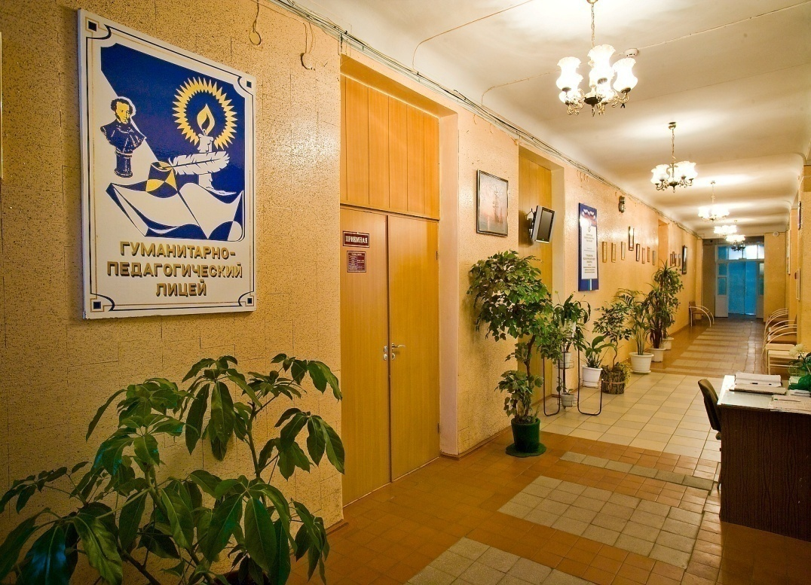
Начиная с 2012 г. МОУ «ГПЛ» - экспериментальная площадка при академии повышения квалификации (г.Москва) по реализации проекта «Методическое обеспечение системной работы с одаренными учащимися в рамках сетевого взаимодействия». Кроме того, в лицее успешно реализуются программы и проекты:
«Лицей – территория здоровья», «Одаренные дети», «Экологическое воспитание учащихся», Программа создания на базе МОУ «ГПЛ» инновационного центра физического образования «Школа научного поиска», «Создание оптимальной модели предпрофильной подготовки и профильного обучения в условиях перехода на ФГОС», «Дистанционное обучение как средство развития информационно-образовательной среды», «Учитель – профессия будущего»

Slide 5
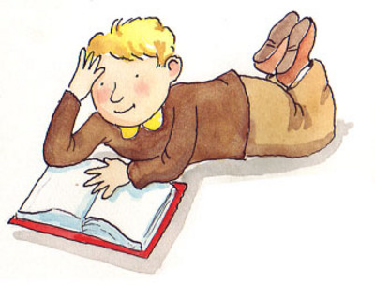
В ЛИЦЕЕ СЕГОДНЯ
ОБУЧАЮТСЯ В 23 К/К – 530 ЧЕЛ.
В 5-9 КЛАССАХ – 383 ЧЕЛ.
В 10-11 КЛАССАХ – 147 ЧЕЛ.

Slide 6
СТРУКТУРА ОБРАЗОВАНИЯ В ЛИЦЕЕ
I уровень 5-7 классы
Личностное самоутверждение учащихся на основе предоставления возможности выравнивания и повышения уровня знаний.
Выявление и развитие интересов, способностей каждого ученика на основе дифференциации и индивидуализации процесса обучения и воспитания.
II уровень 8-9 классы
Воспитание разносторонне подготовленной личности, способной к самоопределению (на основе формирования ключевых компетенций).
Осуществление предпрофильной подготовки учащихся:
курсы по выбору;
предпрофильная практика;
профориентационная работа.
III уровень 10 -11 классы
Профильная подготовка учащихся по направлениям лицея:
гуманитарное
экономико-математическое
химико-биологическое
педагогическое
Подго­товка учащихся к сознательному выбору профессии и поступления в вуз по профилю обучения.
Формирование творческой, компетентной личности, способной к самостоятельному исследованию.

Slide 7
ГЛАВНЫЕ ПОКАЗАТЕЛИ,
ХАРАКТЕРИЗУЮЩИЕ УЧЕБНОЕ ЗАВЕДЕНИЕ
Общая успеваемость | 100%
Качественная успеваемость | 65%

Slide 8
РЕЗУЛЬТАТЫ ГОСУДАРСТВЕННОЙ (ИТОГОВОЙ) АТТЕСТАЦИИ (ЕГЭ)
Предметы | 2012-2013 уч.год |  | 2013-2014 уч.год |  | 2014-2015 уч.год
 | Сдавали (чел.) | Средний балл | Сдавали (чел.) | Средний балл | Сдавали (чел.) | Средний балл
Русский язык | 78 | 70,9 | 61 | 72,4 | 65 | 74,55
Математика (П) | 78 | 59,2 | 61 | 54,7 | 57 | 46,7
Математика (Б) | - | - | - | - | 41 | 4,1
Информатика и ИКТ | 5 | 71,8 | 9 | 61,8 | 4 | 68,5
Английский язык | 11 | 79,8 | 10 | 74,4 | 10 | 71,3
Обществознание | 46 | 72,5 | 36 | 65,8 | 40 | 64,15
Химия | 12 | 76,8 | 11 | 62,7 | 11 | 55,91
История | 7 | 80 | 9 | 65,1 | 12 | 50,9
Физика | 26 | 59,9 | 10 | 43,8 | 13 | 54,15
Биология | 13 | 77,5 | 15 | 76,2 | 18 | 61,5
Литература | 6 | 68,5 | 6 | 66,2 | 9 | 62,4
География | 5 | 61,8 | 1 | 62 | 2 | 57,5
Немецкий язык | 1 | 72 | 1 | 67 | 2 | 52,5
Получили на ЕГЭ 80 и более баллов 19 выпускников (29,23 %), в том числе получили на ЕГЭ 90 и более баллов 9 выпускников (13,8%).

Slide 9
ПОСТУПЛЕНИЕ В ВУЗЫ
Год | % качества | ПОСТУПИЛИ В ВУЗЫ
2012-2013 | 56,3 | 99%
2013-2014 | 61,7 | 100%
2014-2015 | 62,4 | 100%
ПОСТУПЛЕНИЕ В ВУЗЫ ПО ПРОФИЛЯМ ЛИЦЕЯ
(% ОТ ОБЩЕГО КОЛИЧЕСТВА ВЫПУСКНИКОВ ПРОФИЛЯ)
Профиль | 2012-2013 | 2013-2014 | 2014-2015
Гуманитарный | 78% | 83% | 80%
Экономико-математический | 64% | 57% | 65%
Химико-биологический | 80% | 60% | 60%

Slide 10
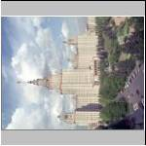
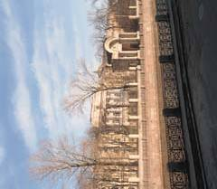
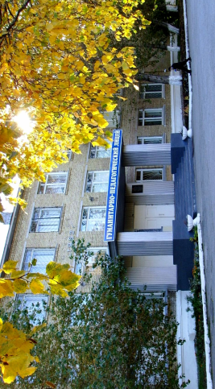
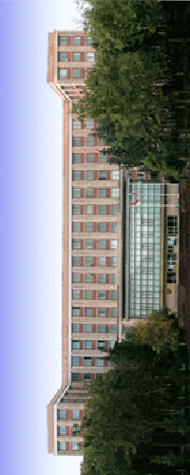
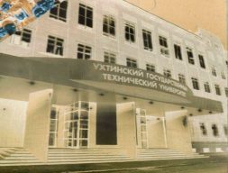
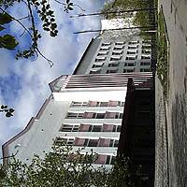
СОТРУДНИЧЕСТВО С ВУЗАМИ
Московский
государственный университет
им. М.В. Ломоносова
Кировская государственная медицинская академия
Российский государственный педагогический университет
им. А.И. Герцена
МОУ «ГПЛ»
Санкт-Петербургский государственный химико-технологический институт (технический университет)
Российский государственный университет нефти и газа им. И.М. Губкина
Ухтинский государственный технический университет
Сыктывкарский государственный университет

Slide 11
СИСТЕМА ПОВЫШЕНИЯ КВАЛИФИКАЦИИ ПЕДАГОГИЧЕСКИХ КАДРОВ В МОУ «ГПЛ»
ВНУТРИЛИЦЕЙСКОЕ ПРОСТРАНСТВО ПОВЫШЕНИЯ КВАЛИФИКАЦИИ
МЕТОДИЧЕСКАЯ УЧЕБА НА КУРСАХ ПОВЫШЕНИЯ КВАЛИФИКАЦИИ
АТТЕСТАЦИЯ
ПРЕДМЕТНЫЕ НЕДЕЛИ
ИЗУЧЕНИЕ НОРМАТИВНО-ПРАВОВОЙ ДОКУМЕНТАЦИИ
НАУЧНО-ПРАКТИЧЕСКИЕ СЕМИНАРЫ И КОНФЕРЕНЦИИ
ВЫСТУПЛЕНИЯ НА ПЕДСОВЕТАХ
МЕТОДИЧЕСКИЕ ЧТЕНИЯ «ИННОВАЦИИ»
ПОСТОЯННО ДЕЙСТВУЮЩИЙ СЕМИНАР «СОВРЕМЕННЫЕ ОБРАЗОВА-ТЕЛЬНЫЕ ТЕХНОЛОГИИ»
ПУБЛИКАЦИИ
ТВОРЧЕСКИЕ ОТЧЕТЫ НА ГМО
СИСТЕМА ОТКРЫТЫХ МЕРОПРИЯТИЙ:
открытые уроки, мастер-класс
круглые столы
предметные семинары
СОТРУДНИЧЕСТВО С ВУЗАМИ
РАБОТА НА КАФЕДРАХ, В ТВОРЧЕСКИХ ГРУППАХ
НАСТАВНИЧЕСТВО /руководство педпрактикой/
ВНЕШНЕЕ ПРОСТРАНСТВО ПОВЫШЕНИЯ КВАЛИФИКАЦИИ
ПОРТФОЛИО УЧИТЕЛЯ, ОБОБЩЕНИЕ ОПЫТА РАБОТЫ
МАТЕРИАЛЬНО-ТЕХНИЧЕСКАЯ И МЕТОДИЧЕСКАЯ БАЗА

Slide 12
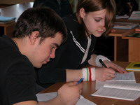
ЦЕНТР ДОПОЛНИТЕЛЬНОГО ОБРАЗОВАНИЯ
Образовательное пространство
Школа будущего лицеиста
Система спецкурсов
Школа абитуриента

Slide 13
ПРИЗЕРЫ ОЛИМПИАД
 | 2012-2013 | 2013-2014 | 2014-2015
1.Городские предметные олимпиады: - количество олимпиад, в которых приняли участие - количество участников - количество призеров | 19+1краевед 193 57+4 краевед | 19+1краевед 191 42+2 краевед | 19+1краевед 192 50+5краевед
2. Республиканские предметные олимпиады: - количество олимпиад, в которых приняли участие - количество участников - количество призеров | 11 18 8 | 7 14 9+2краевед | 12 35 9+6 краевед

Slide 14
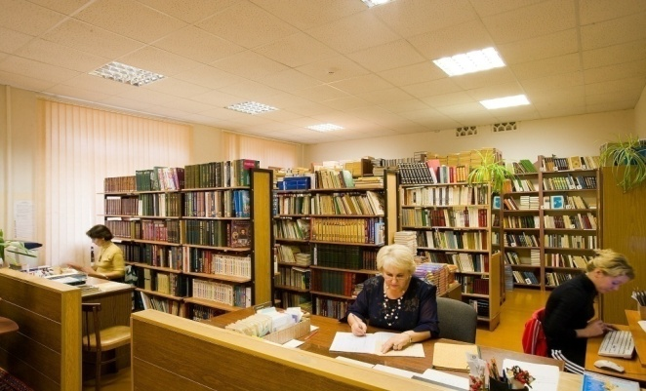
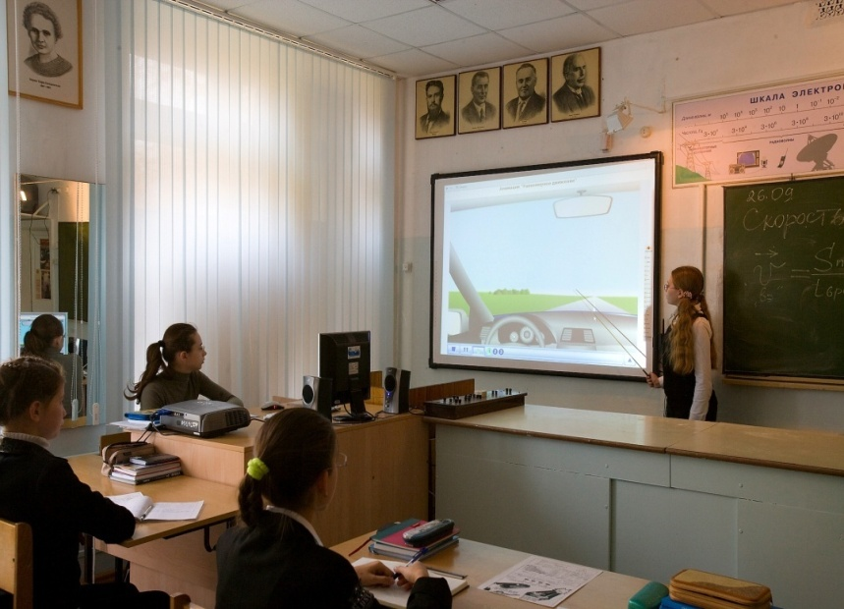
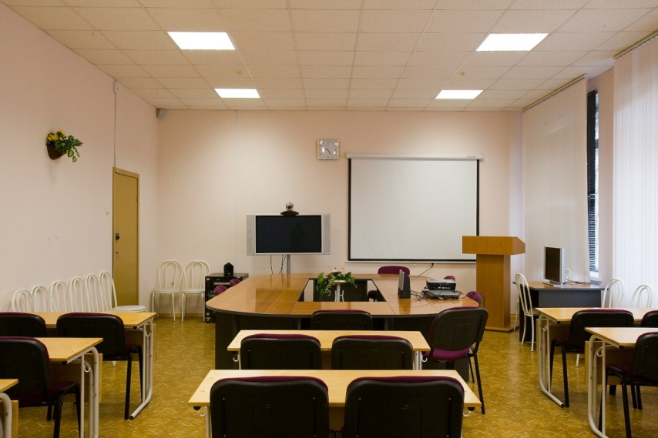
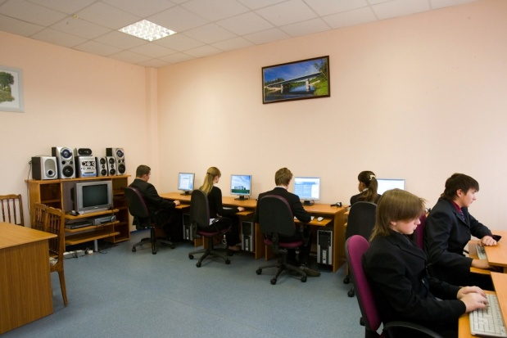
ИНФОРМАЦИОННО – МЕТОДИЧЕСКИЙ ЦЕНТР
КАБИНЕТ ФИЗИКИ
КОНФЕРЕНЦ-ЗАЛ
МЕДИАТЕКА

Slide 15
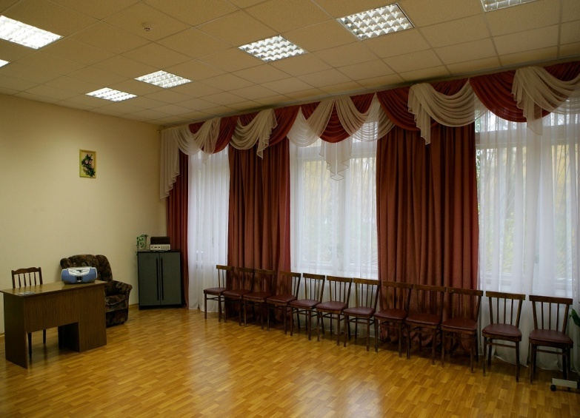
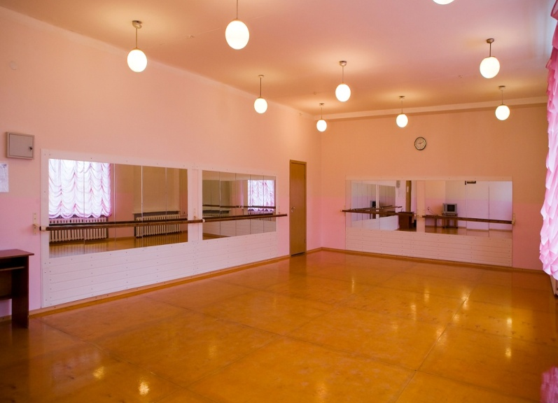
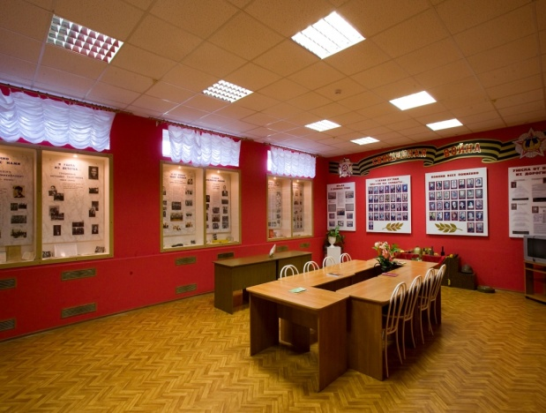
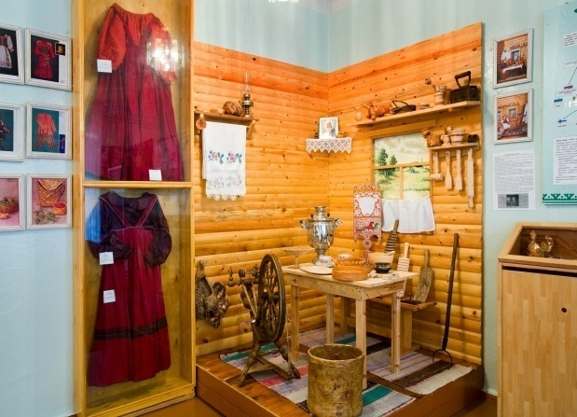
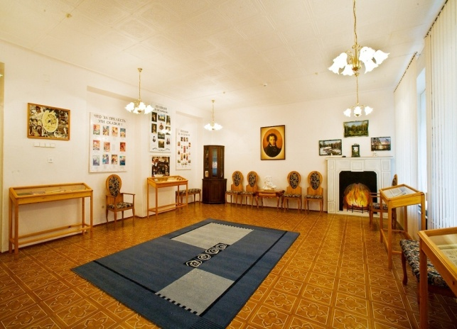
КАБИНЕТ МУЗЫКИ
КАБИНЕТ РИТМИКИ
КОМНАТА-МУЗЕЙ
А.С. ПУШКИНА
МУЗЕЙ ИСТОРИИ
ШКОЛЫ №1 И ЛИЦЕЯ
КАБИНЕТ
КРАЕВЕДЕНИЯ

Slide 16
МУНИЦИПАЛЬНОЕ ОБЩЕОБРАЗОВАТЕЛЬНОЕ УЧРЕЖДЕНИЕ
ГУМАНИТАРНО-ПЕДАГОГИЧЕСКИЙ
ЛИЦЕЙ

